Slide 1
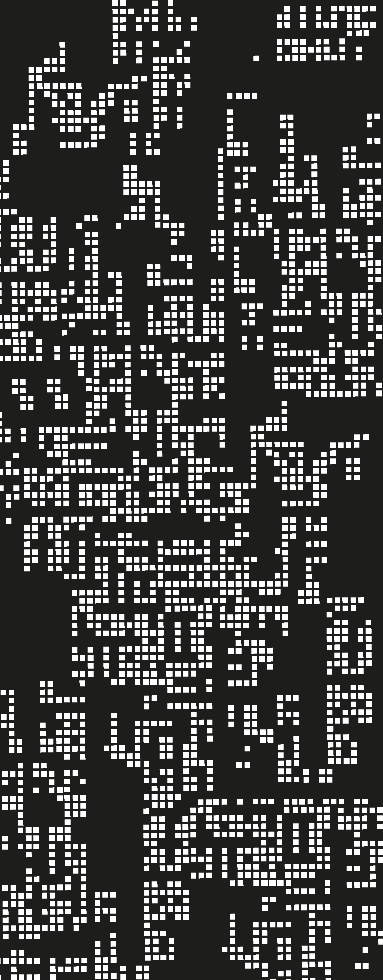
Laziness
Basic Concepts

Slide 2
Agenda
01
Evaluation Strategies
02
Lazy Evaluation Characteristics

Slide 3
Evaluación - Key Concept
Evaluar una expresión: Determinar el resultado reduciendo la expresión al mínimo posible
(+ (* 2 3) 5)
(+ 6 5)
Lexical Analysis
Parsing
Evaluation
Reduction or Simplification
Final Result

Slide 4
Substitution- Key Concept
Substitución, definida como reemplazar el valor de un identificador en todas las ocurrencias libres de este en una expresión.
Cómo lo hemos estado haciendo hasta ahora?
{with {x {+ 5 5}}
{with {y {- x 3}}
{+ y y}}}

Slide 5
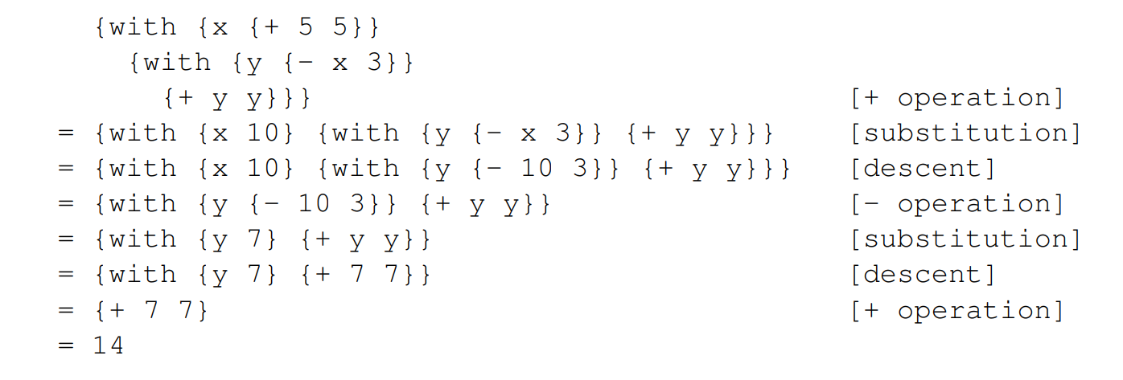
Substitution

Slide 6
Substitution

Slide 7
Substitution

Slide 8
Substitution

Slide 9
Substitution

Slide 10
Substitution

Slide 11
Evaluation Strategies
Hasta ahora, hemos manejado el orden de interpretar primero y substituir después (o en el caso de environment, interpretar y extender el ambiente)
Pero es posible seguir algún orden alternativo?

Slide 12
Substitution - Alternative

Slide 13
Substitution - Alternative
= {with {y {- {+ 5 5} 3} {+ y y}} [substitution]

Slide 14
Substitution - Alternative
= {with {y {- {+ 5 5} 3} {+ y y}} [substitution]
= {+ {- {+ 5 5} 3} {- {+ 5 5} 3}} [substitution]

Slide 15
Substitution - Alternative
= {with {y {- {+ 5 5} 3} {+ y y}} [substitution]
= {+ {- {+ 5 5} 3} {- {+ 5 5} 3}} [substitution]
= {+ {- 10 3} {- 10 3}} [interp]

Slide 16
Substitution - Alternative
= {with {y {- {+ 5 5} 3} {+ y y}} [substitution]
= {+ {- {+ 5 5} 3} {- {+ 5 5} 3}} [substitution]
= {+ {- 10 3} {- 10 3}} [interp]
= {+ 7 7} [interp]

Slide 17
Substitution - Alternative
= {with {y {- {+ 5 5} 3} {+ y y}} [substitution]
= {+ {- {+ 5 5} 3} {- {+ 5 5} 3}} [substitution]
= {+ {- 10 3} {- 10 3}} [interp]
= {+ 7 7} [interp]
= 14 [interp]

Slide 18
Evaluation Strategies
Si evaluamos cada una de las expresiones por separado, qué ocurre?
14
14
14
14
14
14
14

Slide 19
Evaluation Strategies
Si evaluamos cada una de las expresiones por separado, qué ocurre?
14
= {with {y {- {+ 5 5} 3} {+ y y}} [substitution]
14
= {+ {- {+ 5 5} 3} {- {+ 5 5} 3}} [substitution]
14
= {+ {- 10 3} {- 10 3}} [interp]
14
= {+ 7 7} [interp]
14
= 14 [interp]

Slide 20
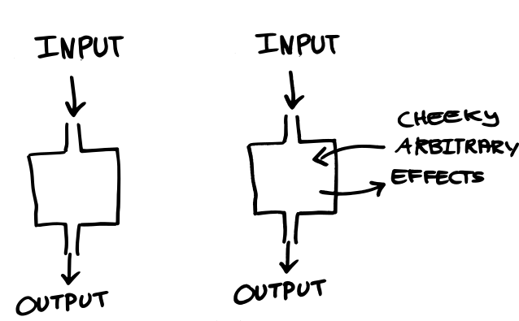
Evaluation Strategies
En efecto, mantienen el mismo resultado aunque cambiemos el orden de evaluación y en cualquier momento de la simplificación, si evalúo a la expresión de ese momento mantengo el mismo resultado.
Esta propiedad es conocida como TRANSPARENCIA REFERENCIAL y es clave para el concepto de refactorización.
Pero, hay algún caso en que esto no funcione?

Slide 21
Evaluation Strategies
Eager (call-by-val) | Lazy (call-by-name) | Lazy (call-by-need)
Toda expresión se evalúa antes de substituir | Las expresiones se sustituyen antes de evaluar y se retrasa lo más posible su evaluación | Las expresiones se sustituyen antes de evaluar, sin embargo, la primera evaluación se memoriza y se reemplaza cuando es necesaria

Slide 22
Summary
References
La evaluación perezosa es una estrategia de evaluación que posterga tanto como puede la evaluación.
PLAI, Chapter 7.

